Slide 1
Вызовы времени.
г. Лысьва
Скотынянская В.Э., руководитель МО учителей географии

Slide 2

Повестка.
Урок – исследование: теория и практика.
ХЭЦ.
Стратегии смыслового чтения. Предтекстовая работа.
Вызов времени: дистанционное обучение.
Информационный блок.

Slide 3
Смысловое чтение: стратегии
Одна из актуальных тем на сегодня для каждого учителя, в том числе и для географа. Содержание в отдельном семинаре.

Slide 4
ВПР по географии

Slide 5

Вызов времени: дистанционное обучение.
Достоинства:
Бесплатно.
Есть отличная обратная связь.
Недостатки:
Нужно регистрировать весь класс. Потом скачать и распечатать логин и пароль каждому ученику.
География только по 7 класс.
Уроки разработаны в тестовом режиме.

Slide 6
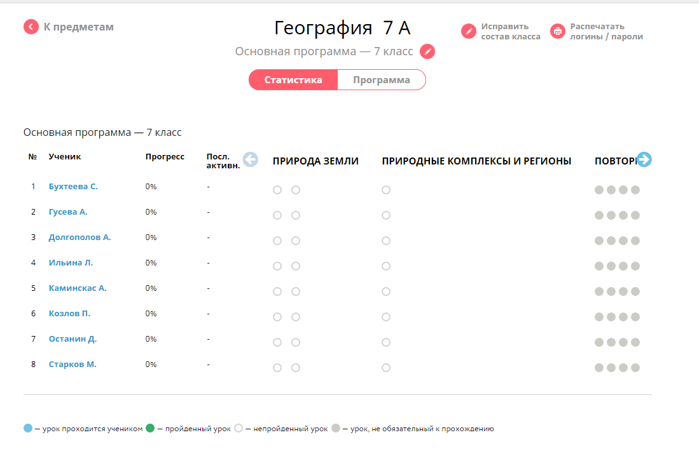

Slide 7
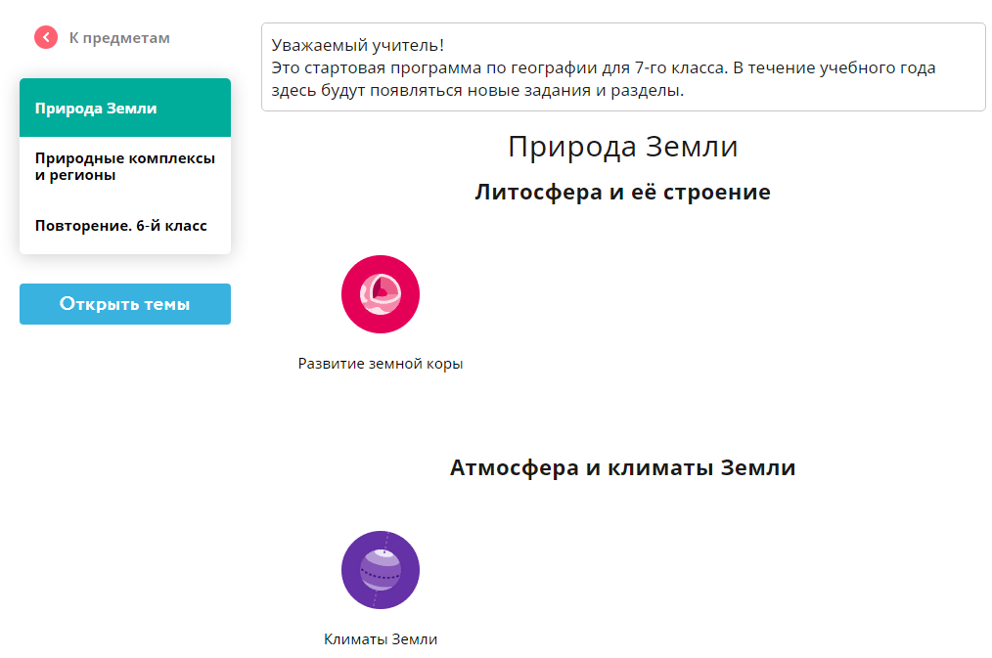

Slide 8
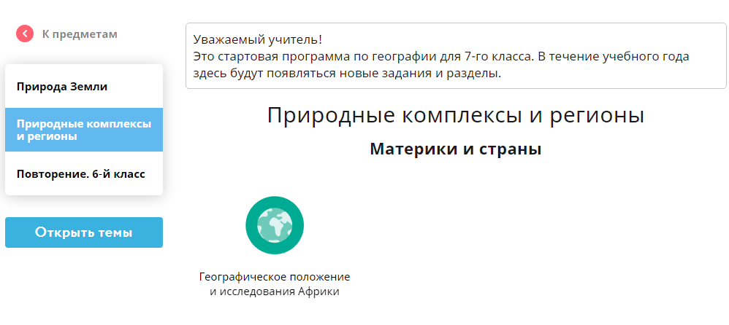

Slide 9
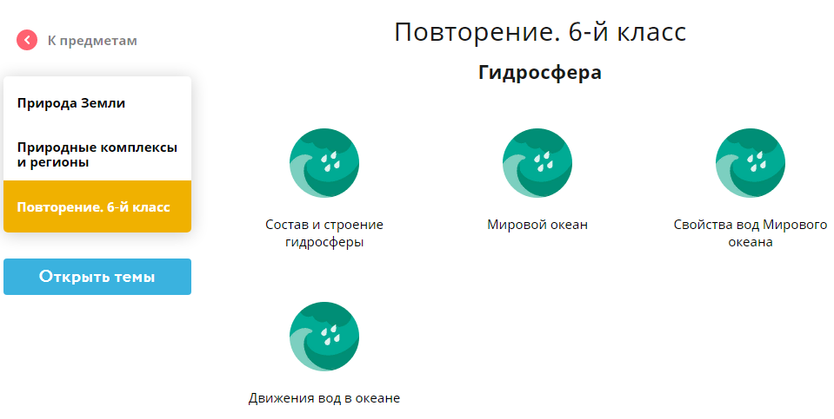

Slide 10
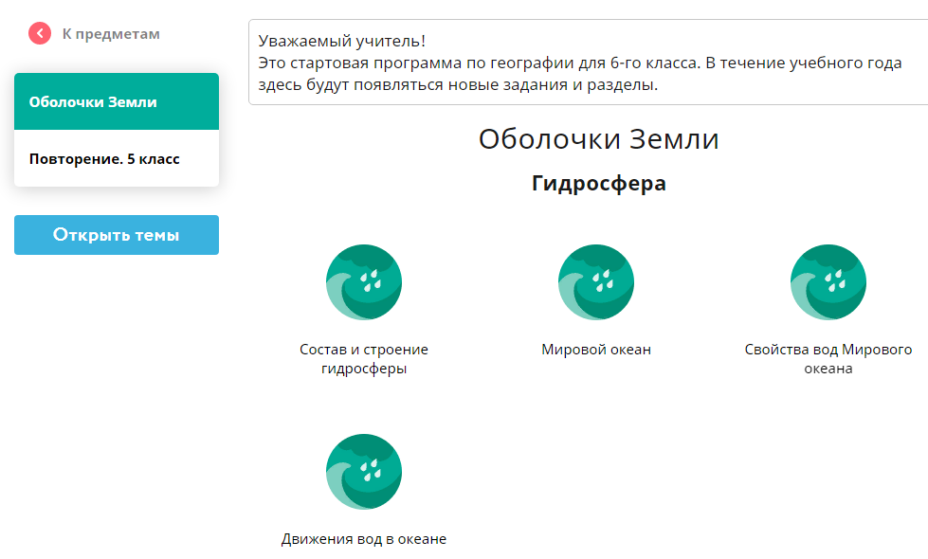

Slide 11
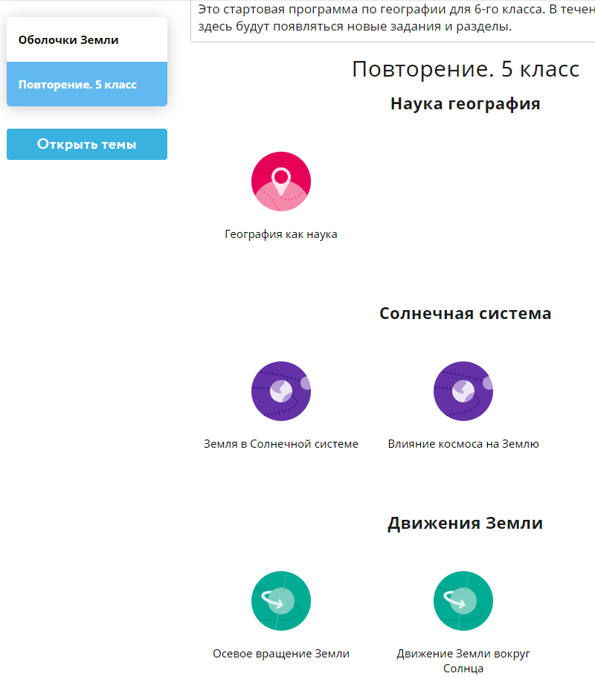

Slide 12

Яндекс – учебник.
Пока только русский язык и математика.

Slide 13

Сервис разрабатывается.
Необходимо учиться.

Slide 14

Сервис разрабатывается.
Необходимо учиться.

Slide 15

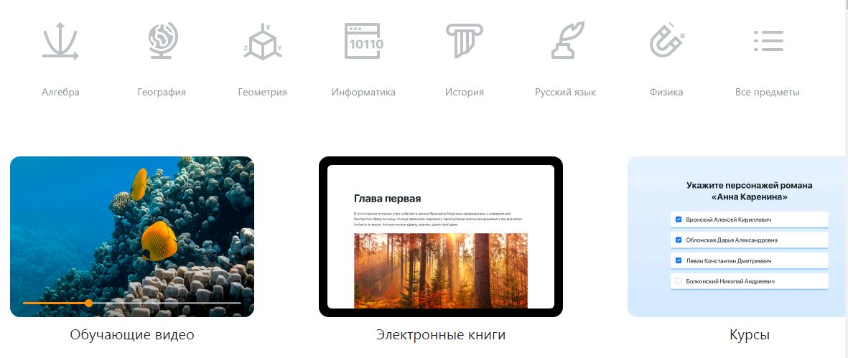

Slide 16


Slide 17


Slide 18
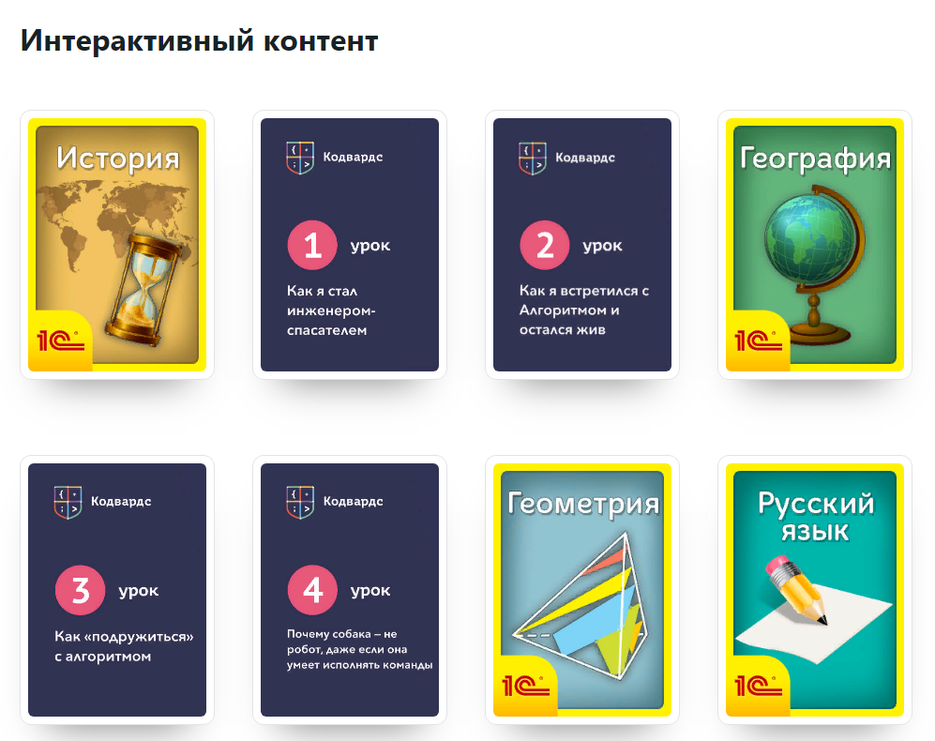

Slide 19
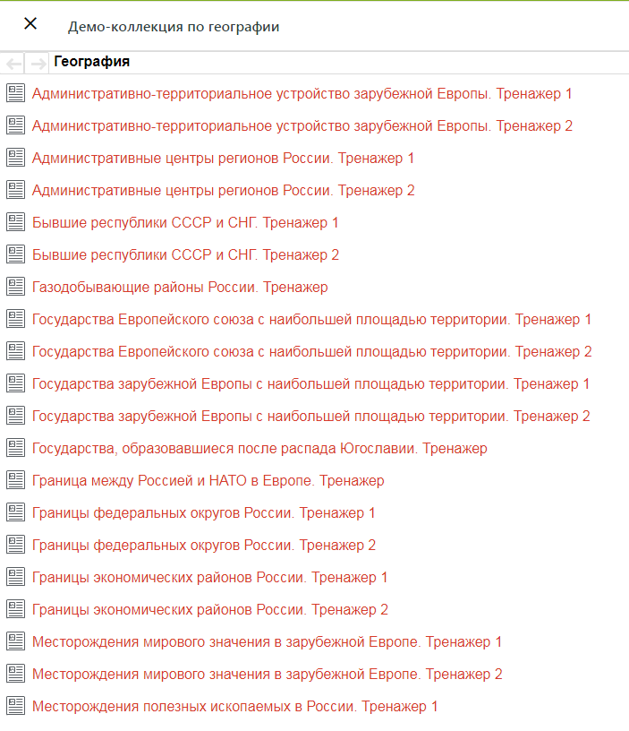

Slide 20
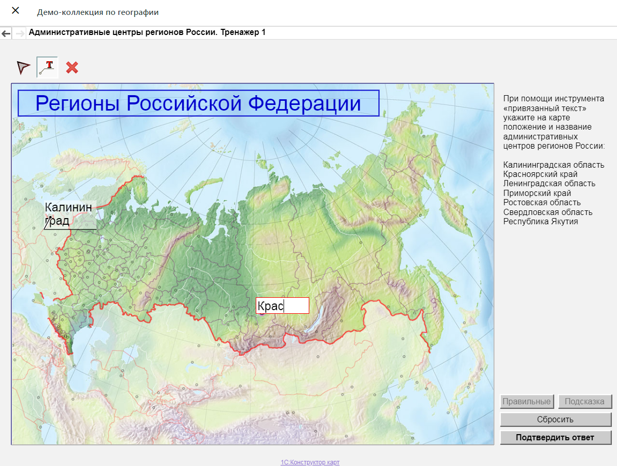

Slide 21
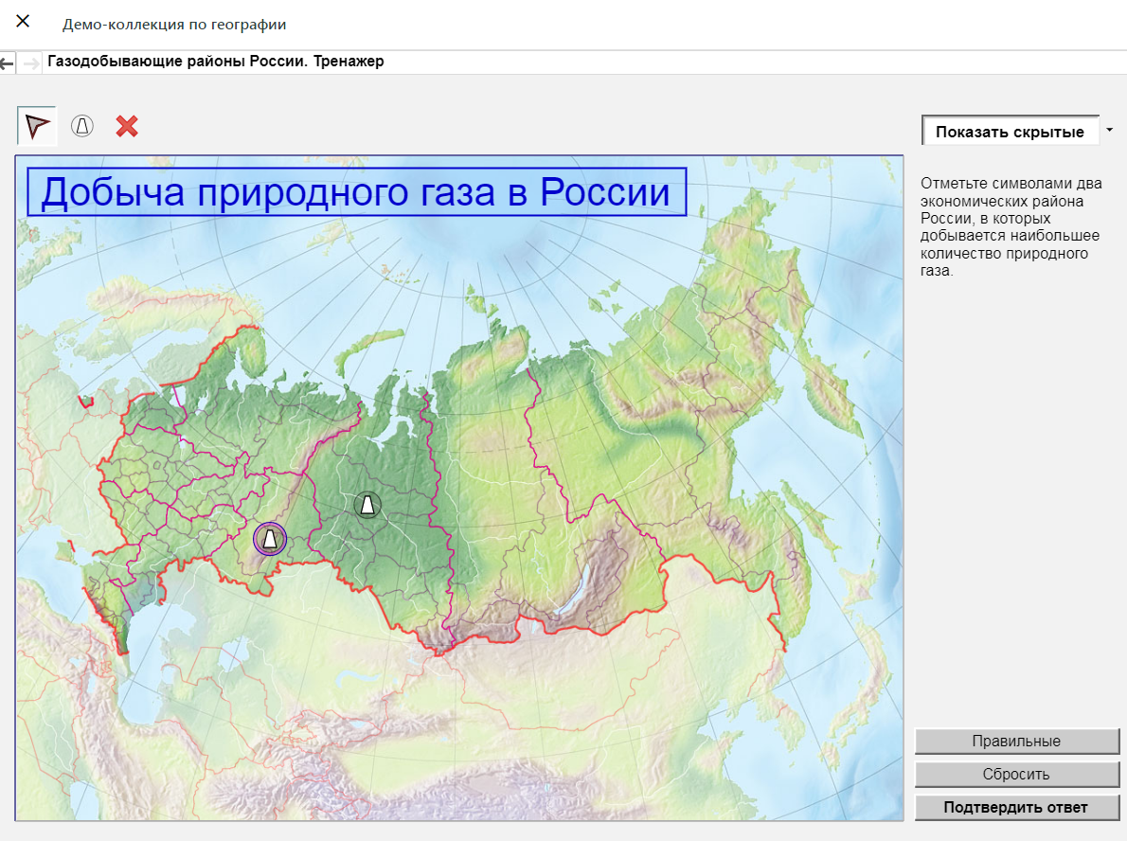

Slide 22


Slide 23
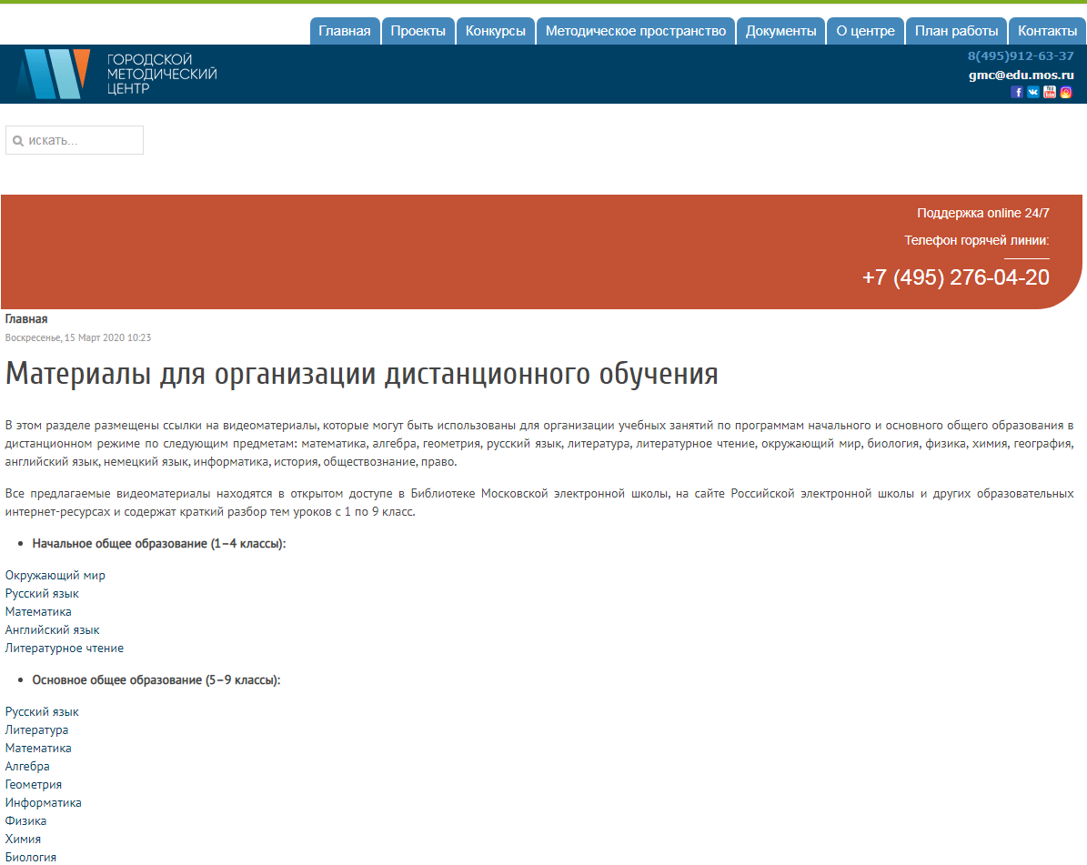

Slide 24
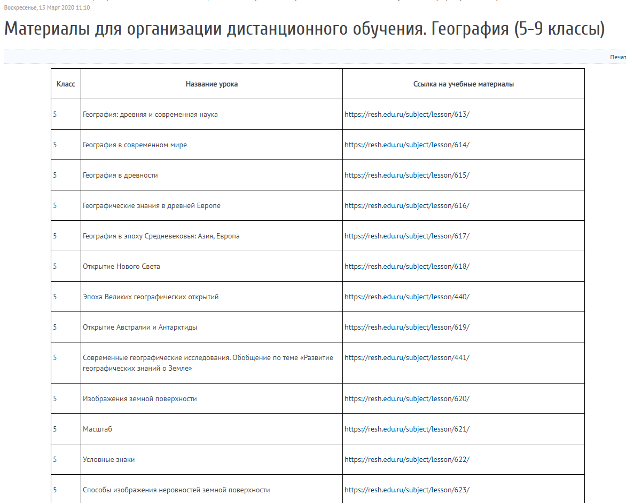

Slide 25
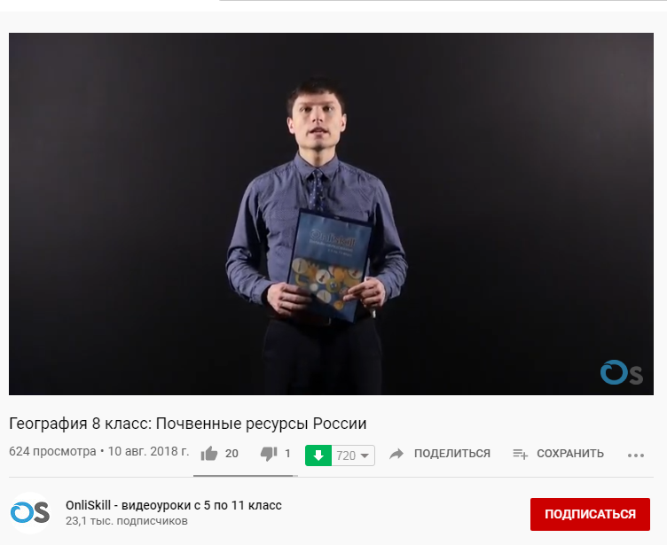

Slide 26
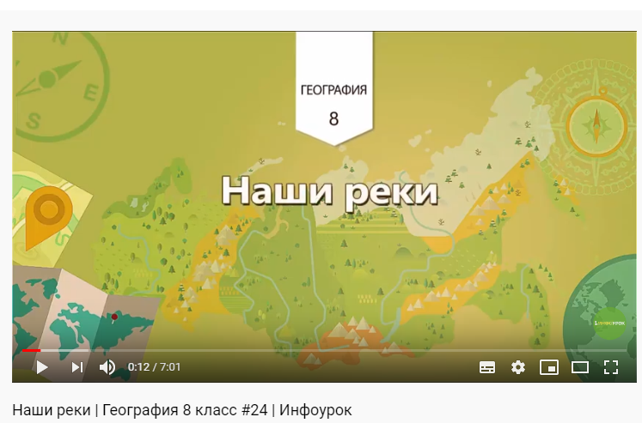
Инфоурок

Slide 27
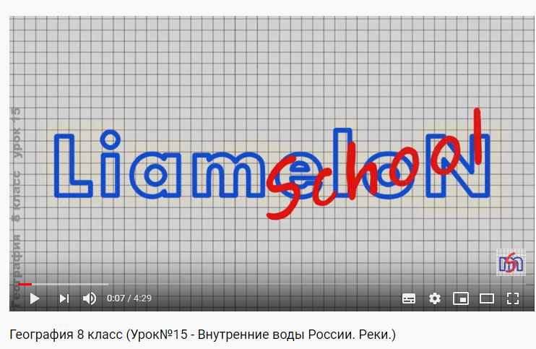
https://www.youtube.com/channel/UCSpBnhP7bFOta5M4VWum-mg

Slide 28
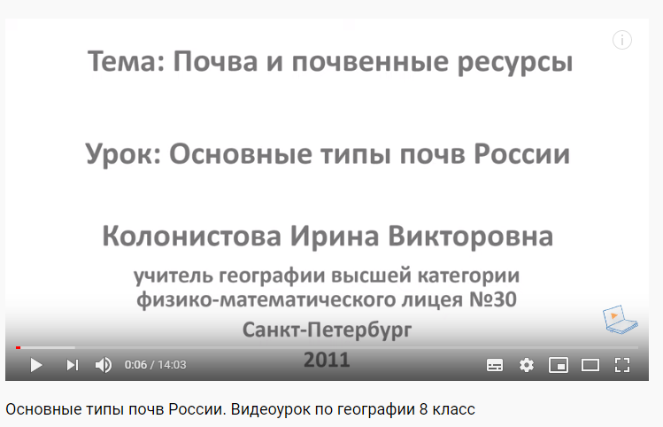
Интернетуроки

Slide 29
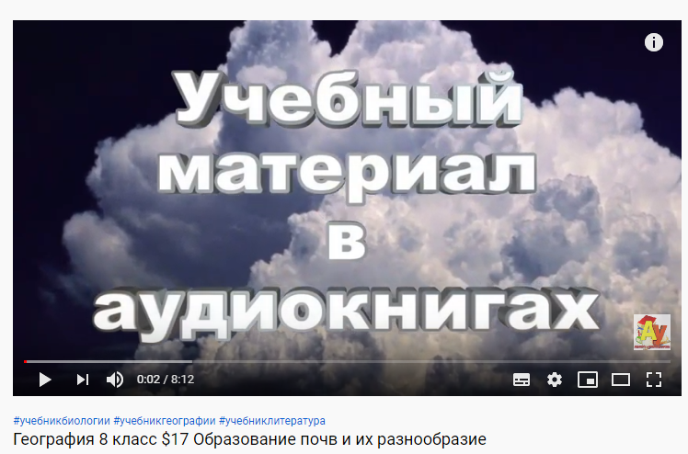
https://www.youtube.com/channel/UCrxOTP9n8UGkPSKh_bd7cdw

Slide 30


Slide 31


Slide 32

Обратная связь

Slide 33


Slide 34
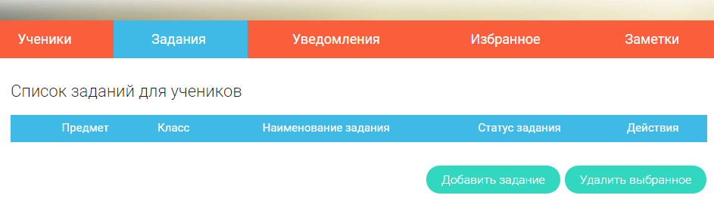

Slide 35
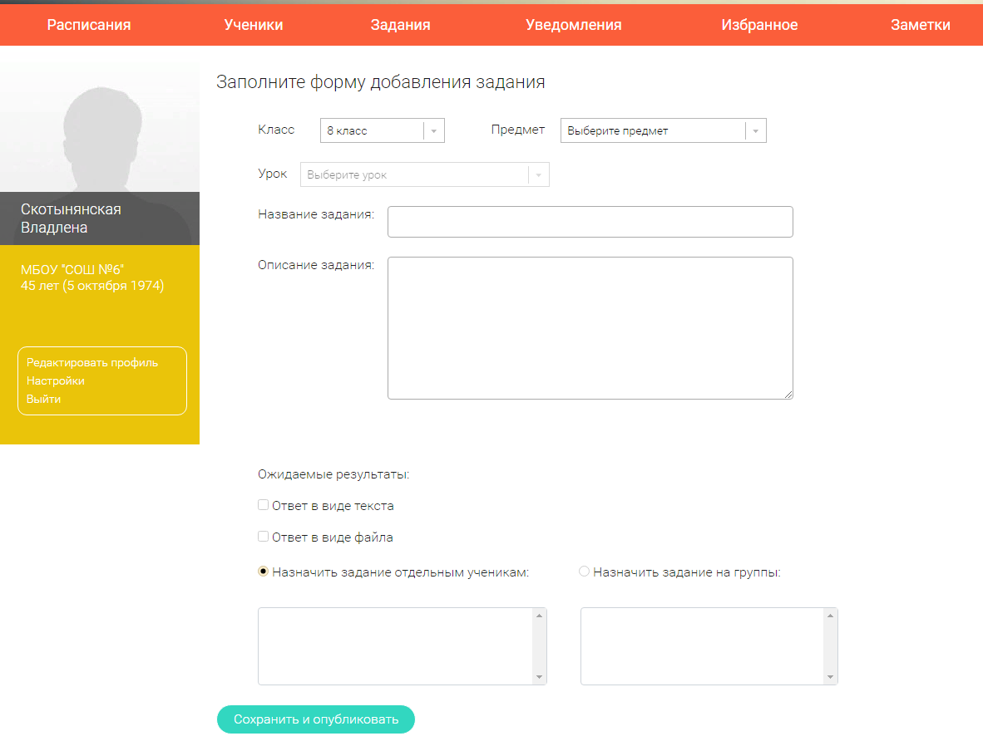

Slide 36
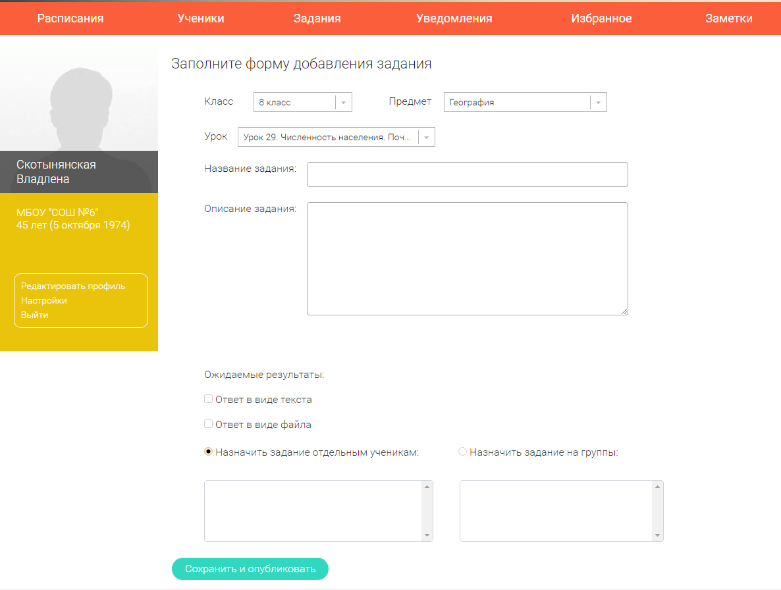

Slide 37
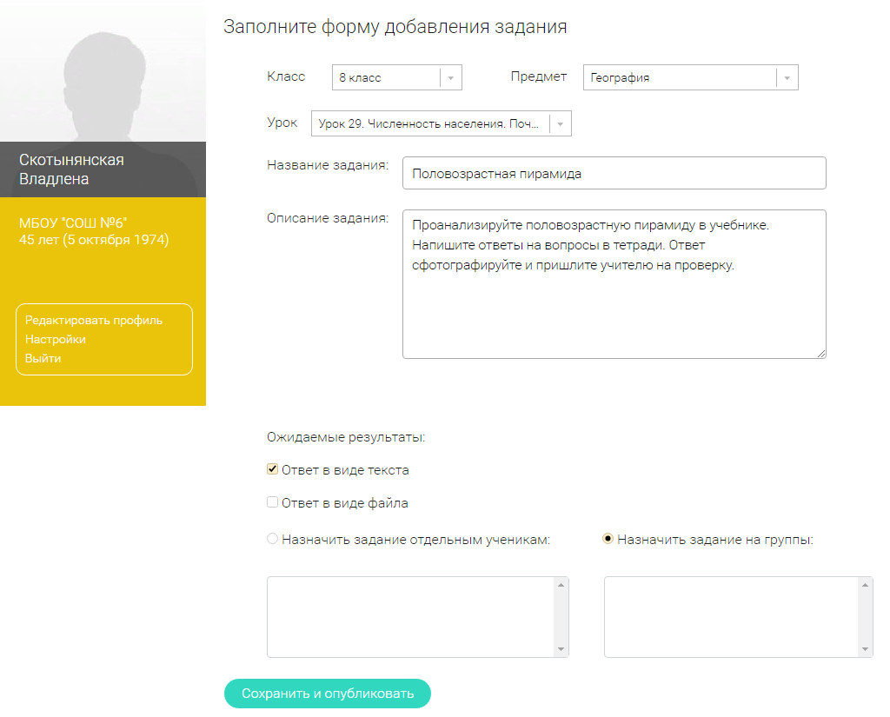

Slide 38
Информационный блок
Коротко о разном

Slide 39
Аттестация

Slide 40
ОГЭ - 2020
Изменения.

Slide 41
Итоги года

Slide 42
Всероссийская конференция в Лысьве
Ноябрь 2020 г.
Готовьте выступление!
Ищите тему – актуальную. Исследовательская работа с учащимися, смысловое чтение и т.д.

Slide 43
Итоги городских мероприятий
Мероприятие | Плюсы | Минусы
БЭД Географический диктант Пермский географический диктант Муниципальная интеллектуальная игра Дистанционная интеллектуальная игра Наукофест

Slide 44
НОУ

Slide 45
Сетевые проекты
И пусть поколения помнят: 30 марта закончился проект.
Цифровой мир. Смысловое чтение. Закончился 28 марта.

Slide 46
Реклама
Курсы у Митрофановой Е.П. «H5P». Дистанционно. 1200 р. Класс!
https://h5p.org/node/731256
https://h5p.org/node/731262
https://h5p.org/node/731270
https://h5p.org/node/736349
https://h5p.org/node/750106
https://h5p.org/node/750121

Slide 47
Музей
Выставка «Кама».
Готовится выставка «Трудовой подвиг народа». Оборин П.А. Предлагаю всем географам сходить организованно.
Заседание в августе будет на базе музея: определение перспектив, в частности по поиску тем для исследовательской работы.

Slide 48
Музей
Готовится новая экспозиция по народам Лысьвы.
Музей готов принять в дар элементы народных костюмов.

Slide 49
Предложения на следующий год
Что будем делать?
Какие мероприятия будем проводить?

Slide 50
Рефлексия
Вызов времени | Какие инструменты получили для поиска достойного ответа на вызовы времени

